Slide 1
Az emésztőrendszer szövettana - ismétlés
L. Kiss Anna
Humánmorfológiai és Fejlődésbiológiai Intézet
Semmelweis Egyetem
2019

Slide 2
A bélcsatorna szöveti szerkezete
Rétegek
1.) Mucosa
a.) l. epithelialis
b.) propria (limforetikuláris ksz)
c.) muscularis mucosae
(sima izom)
2.) Submucosa: lazarostos ksz.
submucosus plexus (Meissneri):
a mucosa (bolyhok) beidegzése
nyirokelemek (lymphocyta-k,
folliculusok)
3.) T. muscularis: sima izom
belső: körkörös
külső: hosszanti
myenthericus plexus (Auerbach): perisztaltikus mozgás
4.) T. serosa v. adventitia

Slide 3
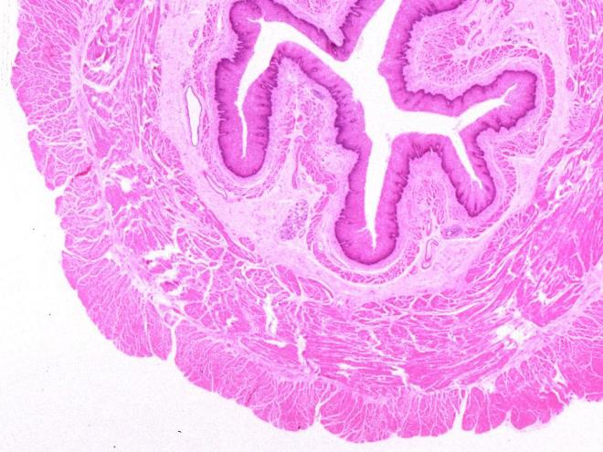
Esophagus

Slide 4
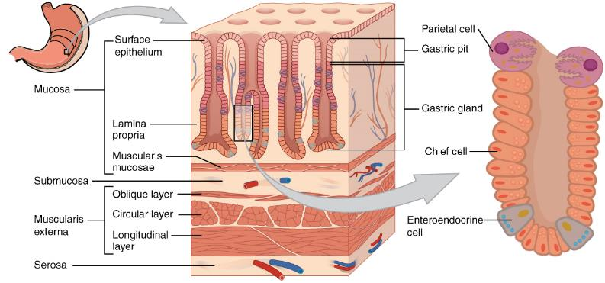
A gyomor szövettana
fedősejt
mirigyek
fősejt
ferde
körkörös
enteroendocrin sejt
hosszanti

Slide 5
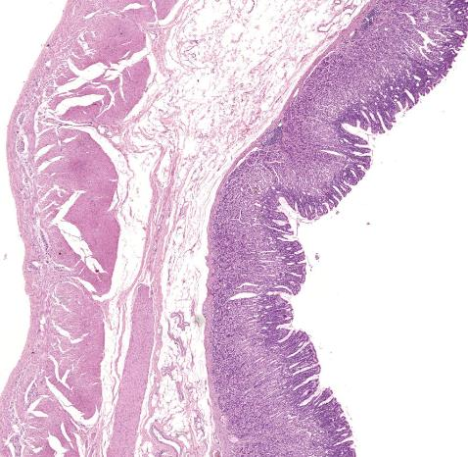
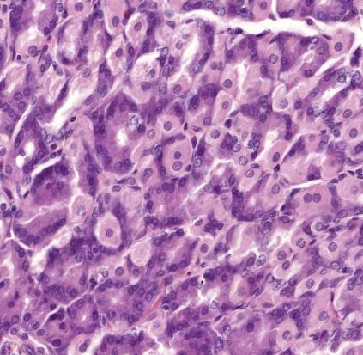
A gyomor szöveti szerkezet
t. serosa
t. submucosa
t. mucosa
t. muscularis
t. muscularis

Slide 6
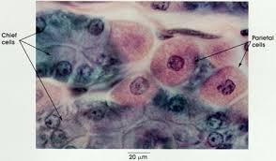
A gyomor szöveti szerkezete
fősejtek
fedősejtek

Slide 7
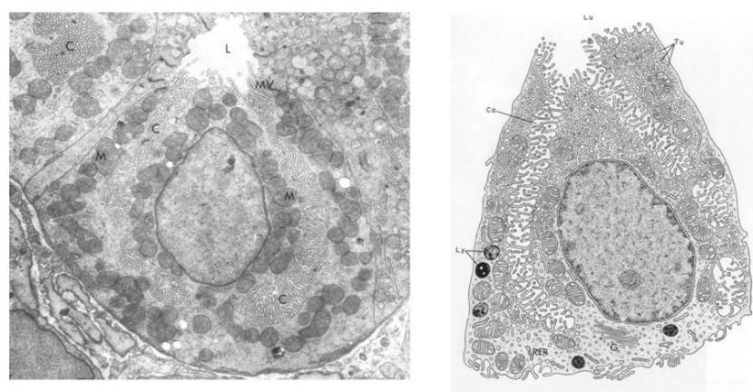
A gyomor szöveti szerkezete
mitochondriumok
fedősejtek EM kép
intracelluláris canaliculusok+mikrobolyhok

Slide 8
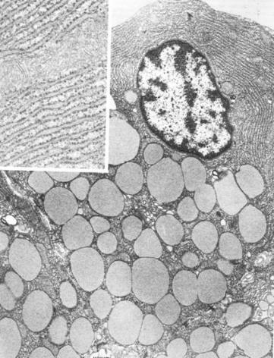
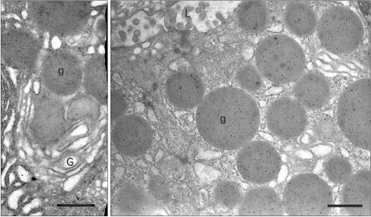
A gyomor szöveti szerkezete
fősejtek: pepszinogén

Slide 9
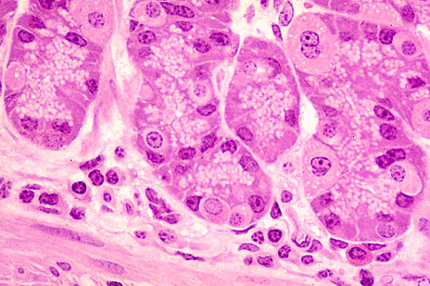
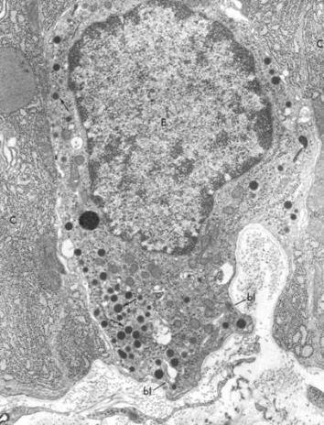
A gyomor szöveti szerkezete
Enteroendocrin sejtek
denz szekréciós granulumok a bazális citoplazmában

Slide 10
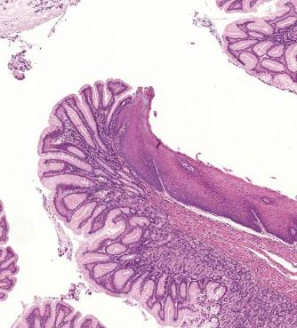
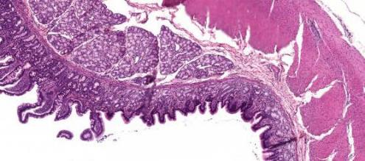
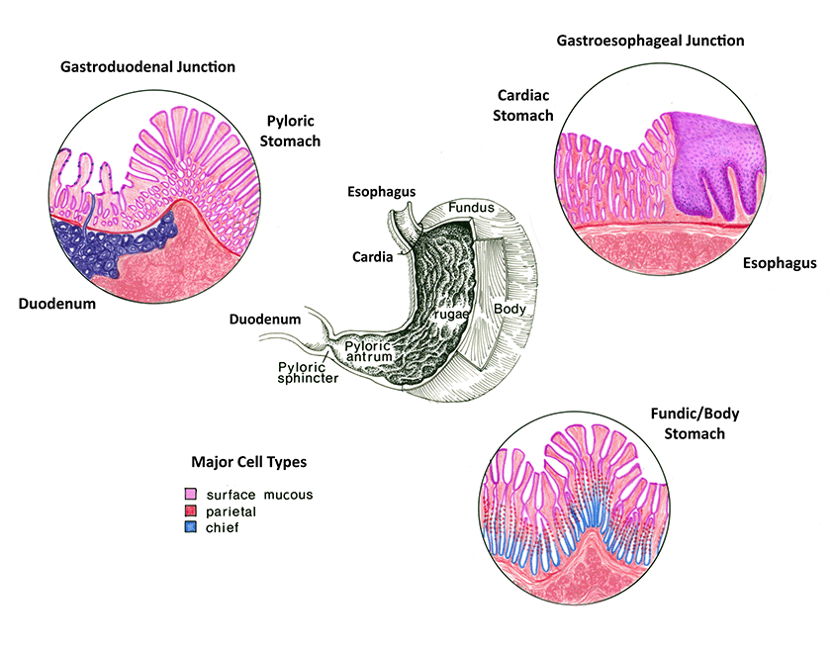

Slide 11
A bélcsatorna szöveti szerkezete
Felületnövelő struktúrák:
plicae circulares (Kerkring redők): submucosa
bélbolyhok (villi intestinales): mucosa
mikrobolyhok (kefeszegény): enterociták apikális plazmamembránja

Slide 12
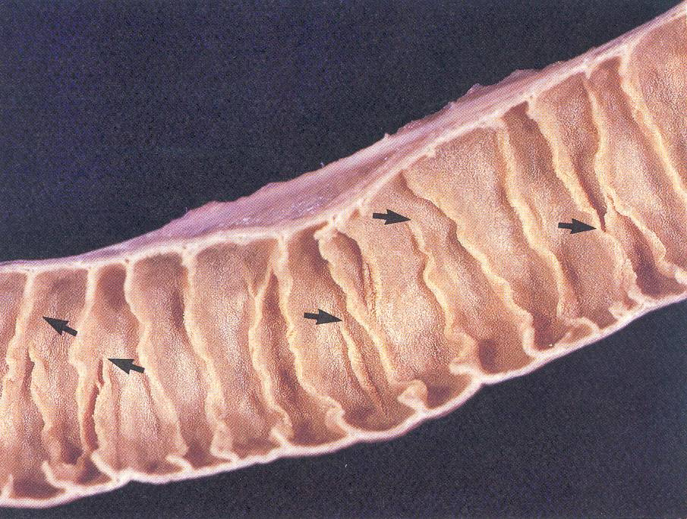
Plicae circulares (Kerkring redők)

Slide 13
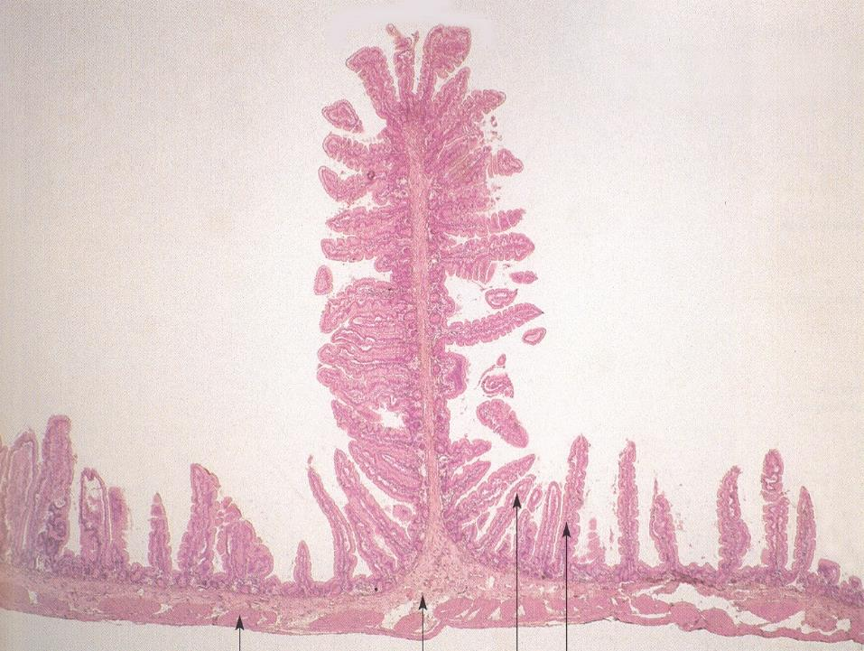
Kerkring redők
The GI tractus fala: 4 koncentricus réteg:
mucosa
submucosa
muscularis externa (the external muscle layer)
adventitia or serosa
Z
S
M
P
muscularis ext.
submucosa
bélbolyhok

Slide 14
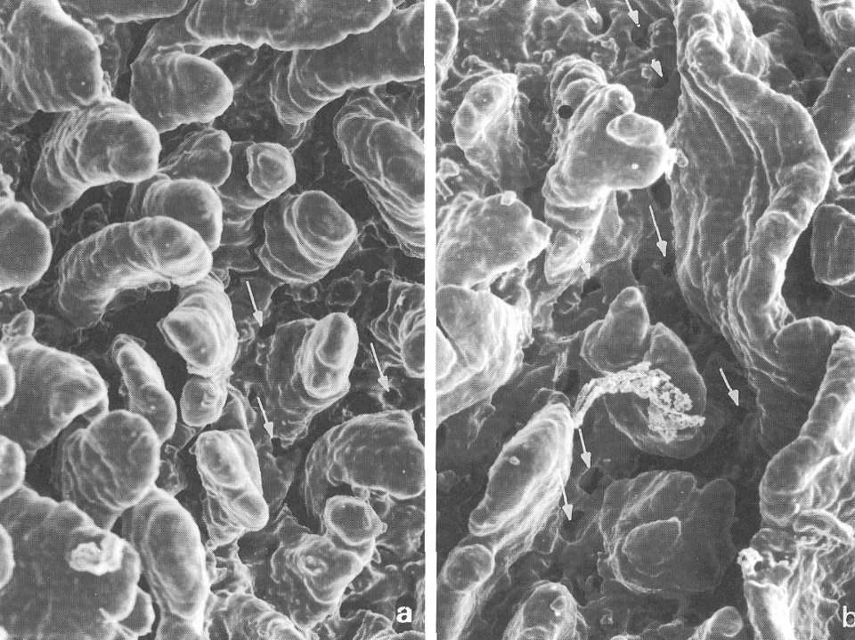
Vékonybél bolyhok (Scanning Electron Microscopy)
bélbolyhok (villusok)
Lieberkühn kripták (mirigyek)

Slide 15
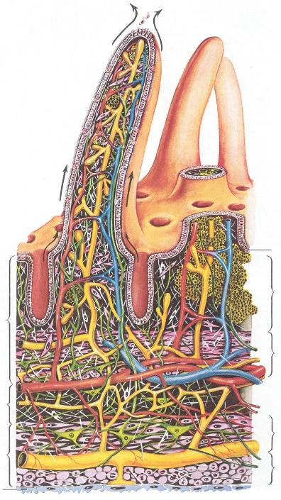
A vékonybél falának szerkezet
villusok
Lieberkhün kripták
(intestinalis mirigyek)
epithelium
propria
Mucosa
muscularis mucosae
Submucosa
körkörös
hosszanti
Muscularis
Serosa

Slide 16
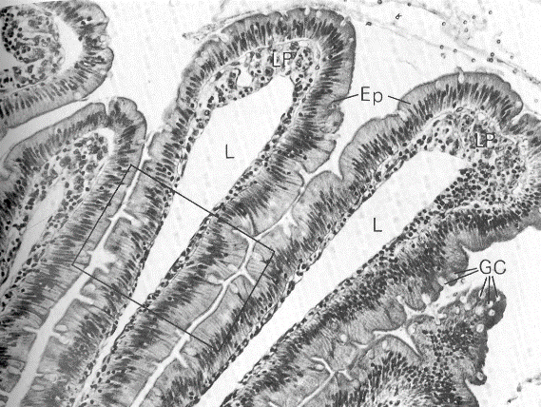
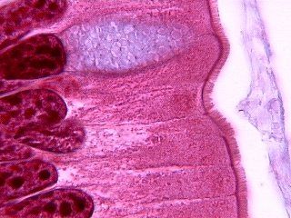
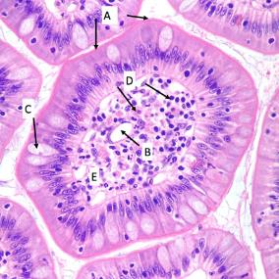
mikrobolyhok
bélbolyhok

Slide 17
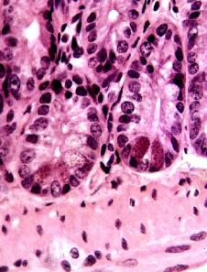
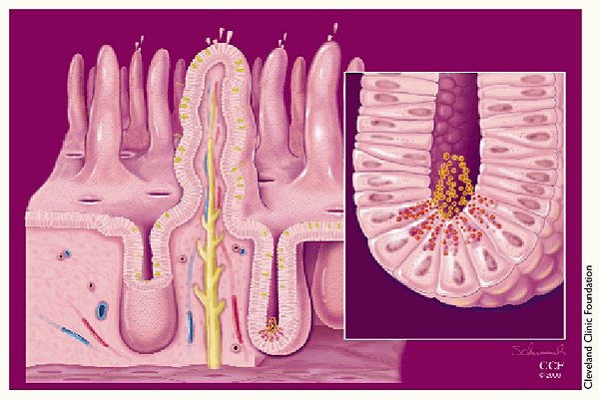
Lieberkühn kripták
Paneth cells: antibakterialis enzimek: lysozime

Slide 18
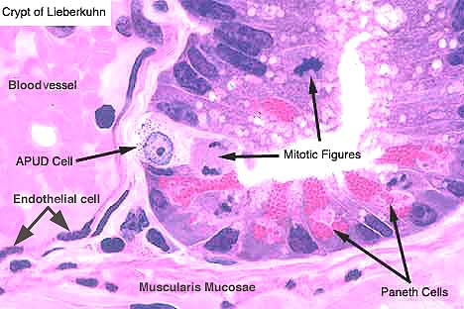
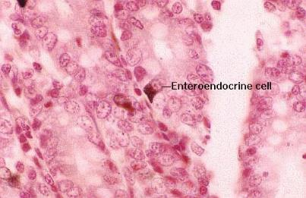
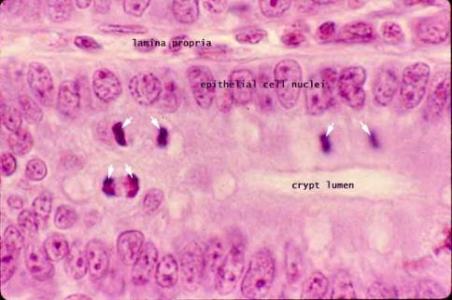
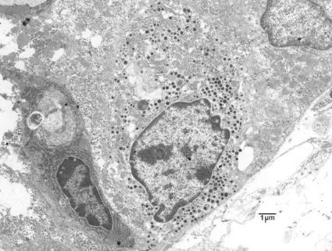
Enteroendocrin sejtek
osztódó sejtek

Slide 19
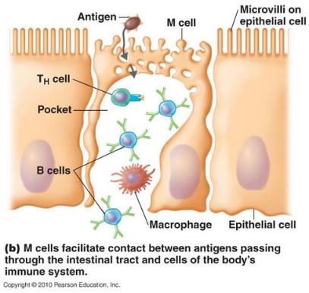
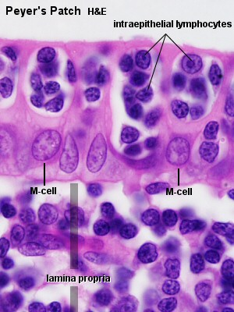
M (mikrofold) sejtek)
Módosult enterociták: antigén prezentáló sejtek

Slide 20
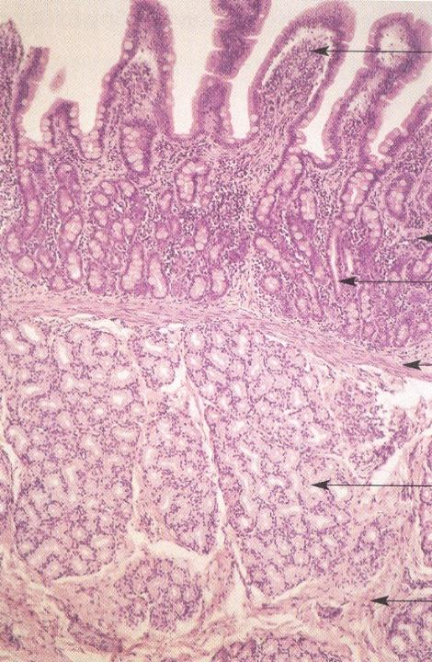
Duodenum
villusok
Brunner mirigyek: lúgos természetű anyagot szekretálnak: semlegesítitk a gyomor savas tartalmát
propria
Lieberkühn kripták (mirigyek)
muscularis mucosae
Brunner mirigyek (submucosa)
submucosa

Slide 21
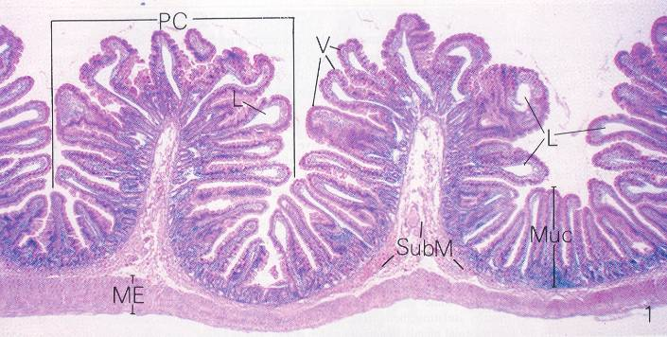
Jejunum
muscularis mucosae
bélbolyhok
mucosa hámrétege
Kerkring redők
mucosa
submucosa
tunica muscularis + serosa

Slide 22
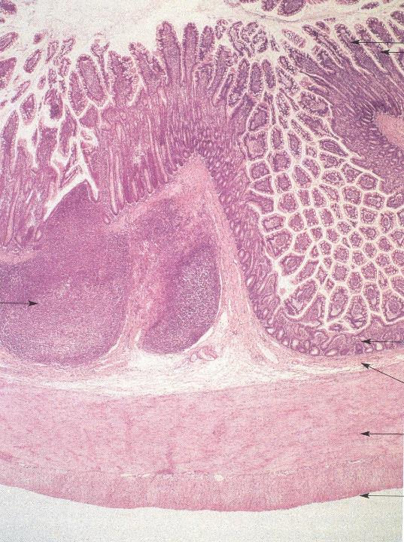
Ileum
villi
Peyer plaquok
kripták
(aggregált nyiroktüszők)
submucosa
muscularis ext.
serosa

Slide 23
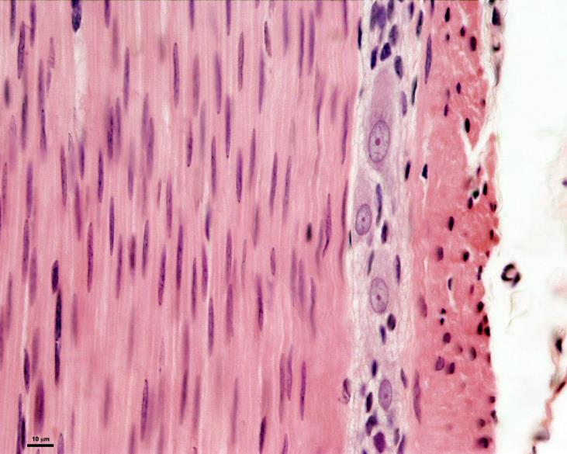
pl. myentericus (Auerbach)

Slide 24
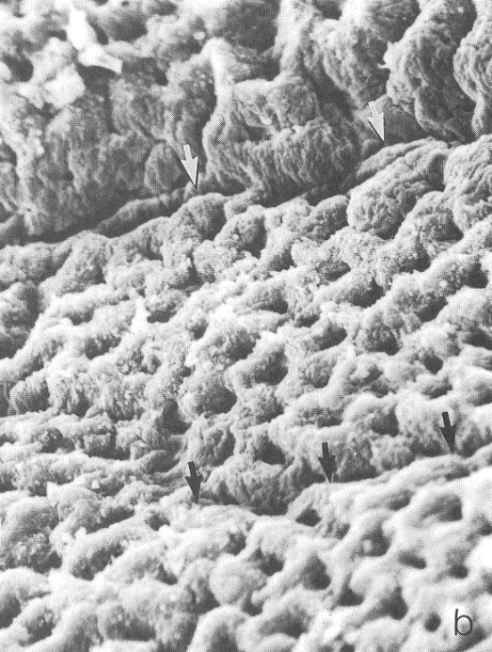
A vastagbél-nyálkahártya kriptái

Slide 25
Colon: szövettani eltérések a vékonybelekhez viszonyítva
bélbolyhok hiányoznak
Lieberkühn kripták mélyek
sok kehelysejt
Paneth-sejtek hiányoznak
taenia-k
zsírszövet a submucosában és a subserosában
csak egyszerű nyiroktüszők (folliculi lymphatici solitarii)

Slide 26
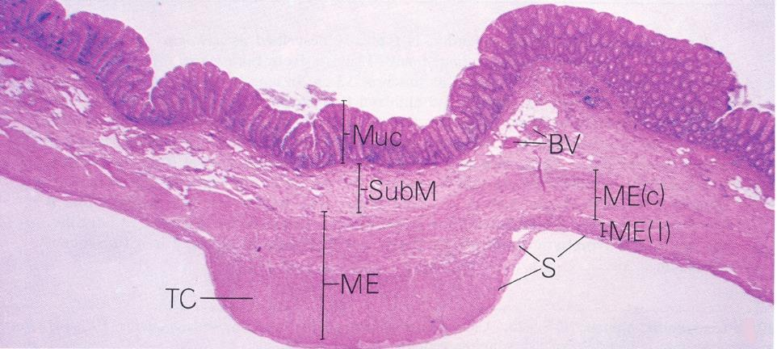
A vastagbél falszerkezete
epithelium mucosae
tunica muscularis mucosae
lamina propria mucosae (+ Lieberkühn krypták)
Tela submucosa
Tunica muscularis + Serosa
Tenia coli
Notes:
26

Slide 27
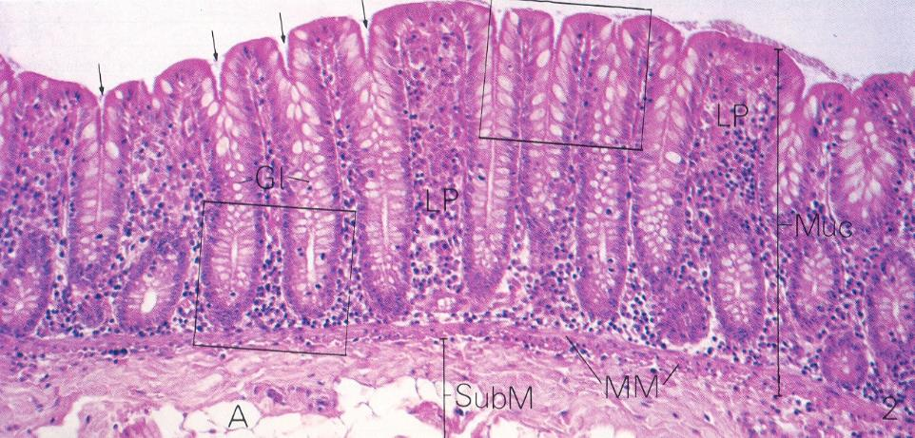
A vastagbél falszerkezete
epithelium mucosae
tela submucosa
tunica muscularis mucosae
Notes:
27

Slide 28
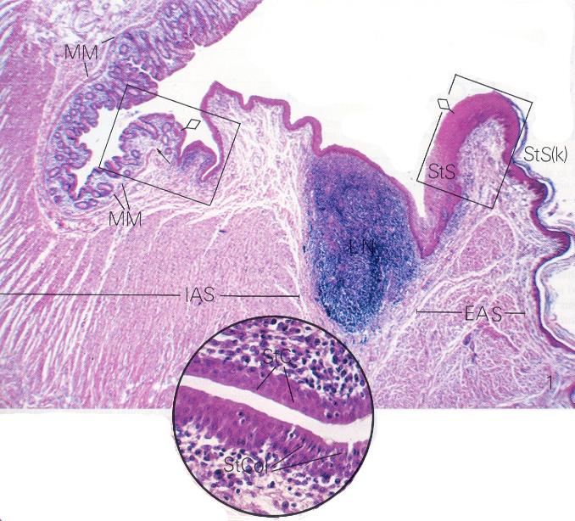
Colon: egyrétegű hengerhám
Junctio anorectalis
Átmenet: többrétegű henger- (köb-) hám
Cutis: többrétegű elszarusodó laphám
Sphincter ani externus
Sphincter ani internus
Folliculi lymphatici
Notes:
28

Slide 29
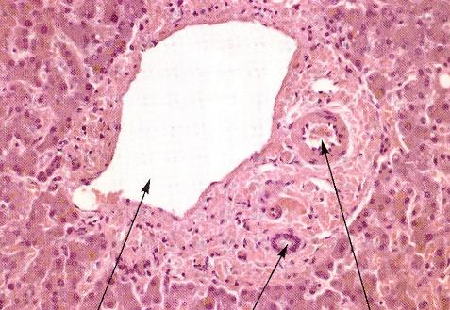
A portális triász
áll
a v. portae ága (i)
az a. hepatica propria ágai
epevezeték
nyirokerek
kis idegvégződések
laza kötőszövetbe ágyazva
kötőszövet
v. portae ága
epevezeték
a. hepatica ága

Slide 30
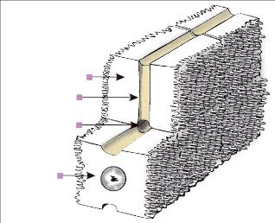
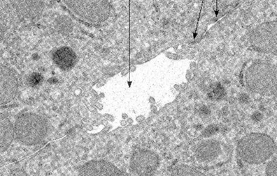
Epekapillárisok
A hepatociták egymással érintkező felszínén: epekapillárisok (nincs önálló faluk!!!)
Zonula occludens (tight junction) teljesen elválasztja az epekapillárisokat a sinusoidoktól. NINCS kommunikáció a vér és az epe között!!!
Összefüggő hálózat.
A lebenyke szélénél: az epekapillárisok átmennek egy rövid csatornába: Hering-csatorna (hámbélés!) Őssejtek!
epekapilláris
sejtkapcsoló struktúrák
Epekapilláris
hepatocyte
Epekapilláris km (EM)

Slide 31
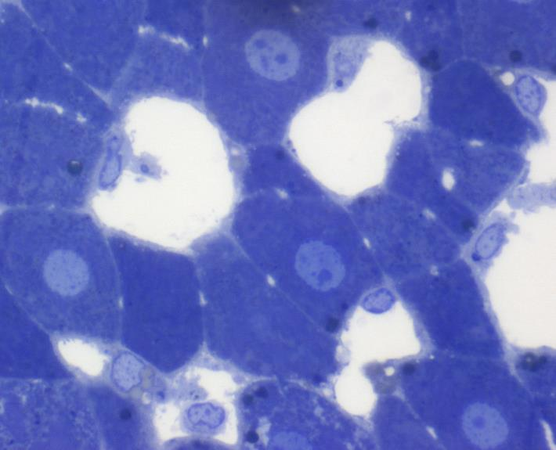
Epekapillárisok

Slide 32
Sinusoidok
tág kapillarárisok a máj lebenykében, összekapcsolják a v. portae ágait a v. centralison keresztül a vv. Hepaticae rendszerével
Faluk: nem folytonos endothelium, nincs membrana basalis (anyagcsere a vér és a hepatociták között!)
Kupffer-sejtek: csillag alakú makrofágok a sinusoidokban (monocita/makrofág rendszer tagjai).
Disse tér: májsejtek és a sinusoidok endothelje között. (rácsrostok, kollagen type III).
Ito-sejtek: nyúlványos, zsírcseppeket tartalmazó sejtek a Disse térben. (Vitamin A raktározás, rácsrostok szintézise). Krónikus májgyiullsadás, cirrhózis: aktiválódnak, miofibroblasztokká differenciálódnak

Slide 33
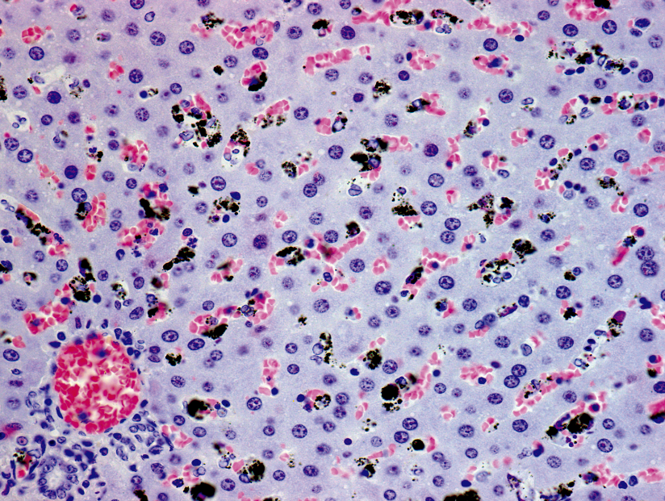
Kupffer cells

Slide 35
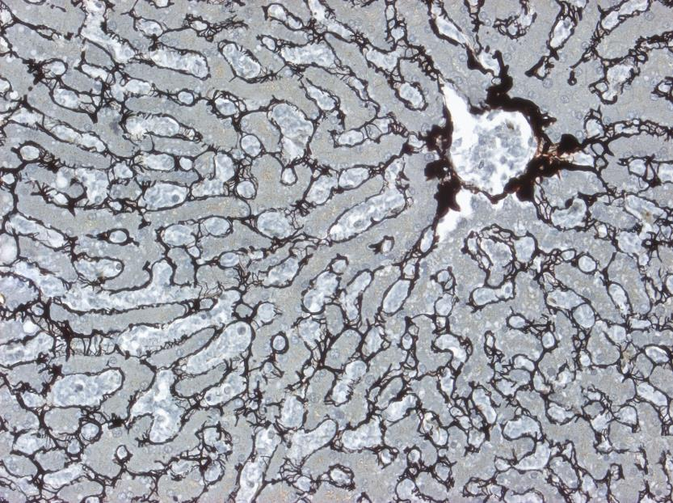
Rácsrostok a májban (kollagen III)

Slide 36
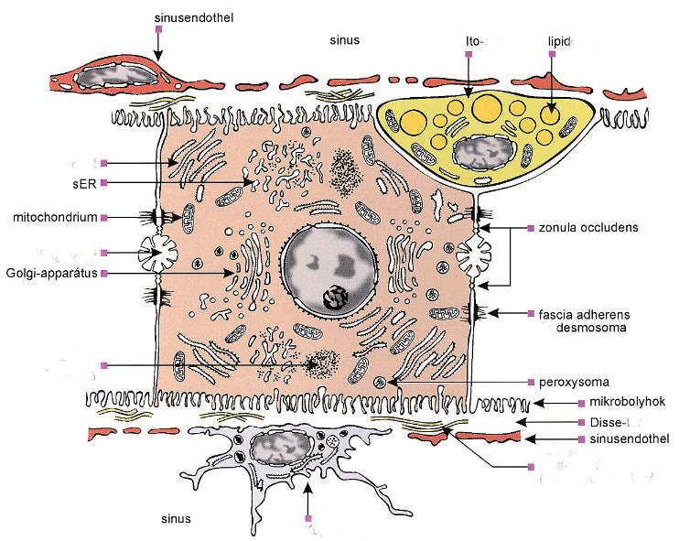
A májsejt és környezetének sémás rajza
cell
rER
glycogen
space

Slide 37
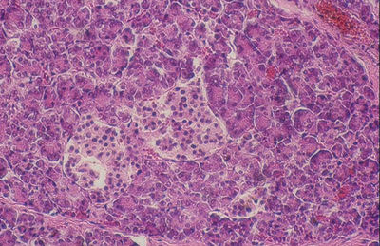
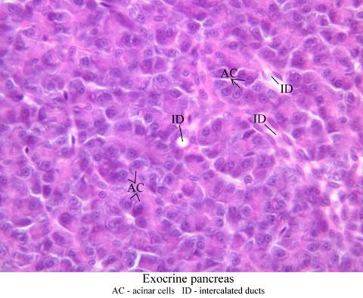
A pancreas szöveti szerkezete
Langerhans szigetek

Slide 38
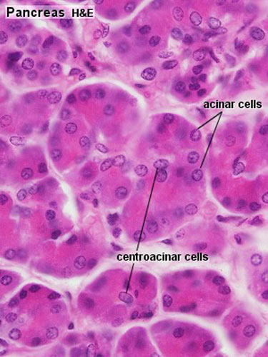
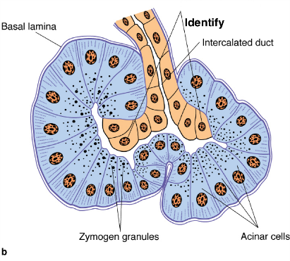
A pancreas szöveti szerkezete
Ductus intercalaris

Slide 39
Schematic drawings and microphotographs were taken from the following textbook:
P. Röhlich (editor): Histology (in Hungarian), Semmelweis Budapest, 2006

